Slide 1

A NOVA PREVIDÊNCIA
Rogério Marinho
Secretário Especial de Previdência e Trabalho

Slide 2

PRINCÍPIOS DA NOVA PREVIDÊNCIA
Estabelecer um sistema justo e sustentável.
Mesmas regras de idade, tempo de contribuição e cálculo para todos.
Garantia do direito adquirido.
Combate a fraudes (MP 871/2019).
Cobrança da dívida (PL 1646/2019).
Equilíbrio fiscal.

Slide 3

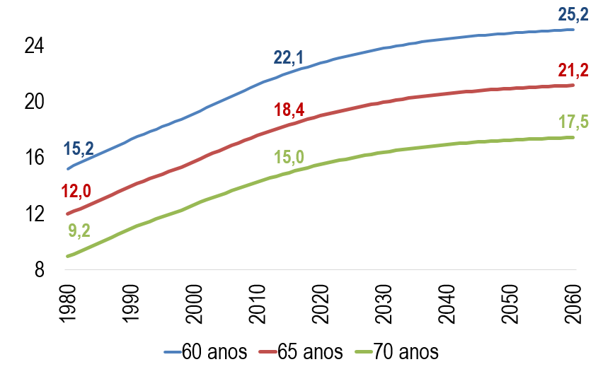
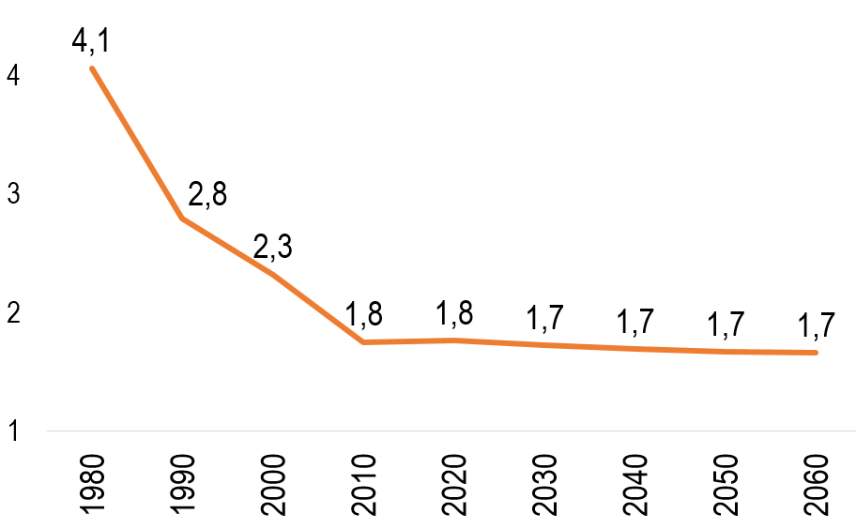
Demografia
Evolução da Taxa de Fecundidade no Brasil:
2000 a 2060
Expectativa de sobrevida por faixa de
idade (em anos)
Fonte: IBGE/ Projeção da População de 2018. Elaboração: SPREV/MF.
Redução da taxa de fecundidade:
impacto sobre a receita futura do sistema (financiado por repartição simples)
Aumento da expectativa de sobrevida:
impacto sobre a despesa (maior duração dos benefícios)

Slide 4
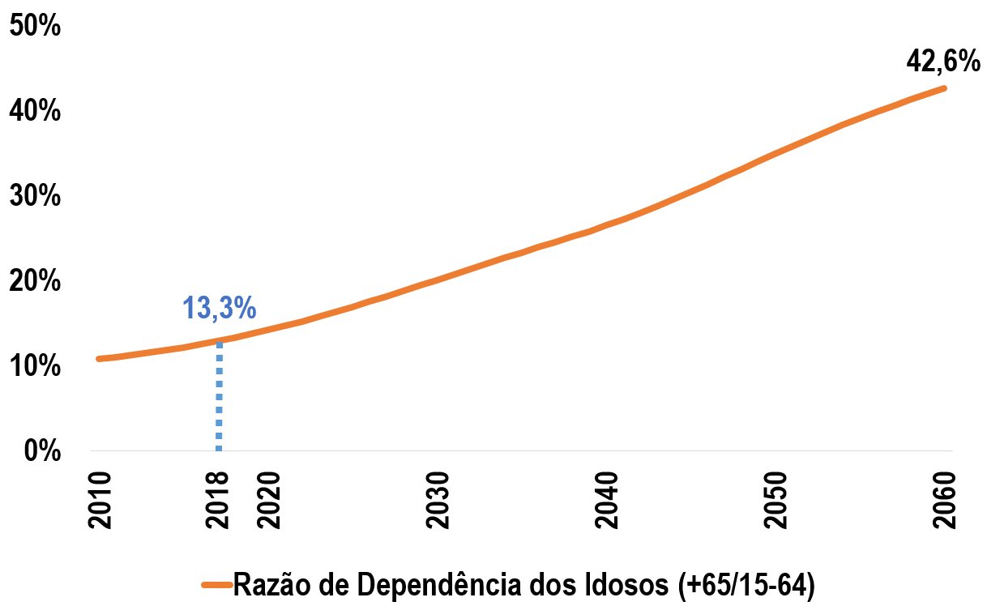
Evolução da razão de dependência dos idosos no Brasil: 2000 a 2060
Idosos (+65) | 2019 | 2060
Total (em milhões) | 20,8 | 58,2
Idosos/População Total | 10,0% | 25,5%
1 Idoso a cada X pessoas | 10 | 4
Fonte: IBGE. Elaboração: SPREV/MF.

Slide 5
Situação Financeira do Sistema Previdenciário (RGPS e RPPS), pensões militares e assistência BPC
Rurais representam 32% dos benefícios e respondem por 58% do deficit do RGPS
Todos os sistemas apresentam deficit crescentes
Categorias | Realizado 2018 |  |  | Projeção 2019
 | Despesa | Receita | Deficit | Despesa | Receita | Deficit
RGPS Urbano Rural | 586,4 | 391,2 | 195,2 | 637,9 | 419,8 | 218,0
 | 462,7 | 381,3 | 81,4 | 502,1 | 409,2 | 92,9
 | 123,7 | 9,9 | 113,8 | 135,7 | 10,6 | 125,1
RPPS União | 79,9 | 33,4 | 46,5 | 89,6 | 35,7 | 53,9
FCDF | 4,8 | 0,3 | 4,5 | 4,8 | 0,3 | 4,5
Forças Armadas | 21,4 | 2,4 | 19,0 | 21,7 | 3,3 | 18,4
Total | 692,5 | 427,3 | 265,2 | 754,0 | 459,1 | 294,9
BPC | 56,2 |  |  | 60,2
Despesa total | 748,7 |  |  | 814,2
Notas: 1 - Fonte “Realizado 2018”: RGPS - Fluxo de Caixa FRGPS - SIAFI; RPPS, FCDF e Forças Armadas - RREO 6º bimestre.
2 - Fonte “Projeção 2019”: RGPS - PLOA 2019; RPPS União e Forças Armadas - PLDO 2019; FCDF - mantido “Realizado 2018”.
3 - Forças Armadas: valores das pensões militares. 4 - Despesa BPC: inclui despesa com RMV.

Slide 6
66,5% dos beneficiários recebem salário mínimo; 83,4% recebem menos de 2 salários mínimos
Perfil de Renda dos Beneficiários do INSS (RGPS e BPC)
Fonte: Boletins Estatísticos da Previdência Social de Dezembro/2008 a Dezembro/2018
Os benefícios de valor superior ao salário mínimo são reajustados pelo INPC.

Slide 7
Impacto (em R$ bilhões)
Economia (R$ bi de 2019) | 4 anos | 10 anos
Reforma do RGPS | 82,5 | 715
Reforma no RPPS da União | 33,6 | 173,5
Alteração nas alíquotas do RGPS | -10,3 | -27,6
Mudanças das alíquotas do RPPS | 13,8 | 29,3
Assistência fásica e focalização do abono | 41,4 | 182,2
TOTAL DA PEC DA NOVA PREVIDÊNCIA | 161,0 | 1.072,4
Inatividade e pensões das Forças Armadas¹ | 28,0 | 97,3
TOTAL NA UNIÃO | 189,0 | 1.164,7
ESTADOS | 78,0 | 329,5
MUNICÍPIOS | 41,0 | 170,9
¹ Fonte: Ministério da Defesa

Slide 8
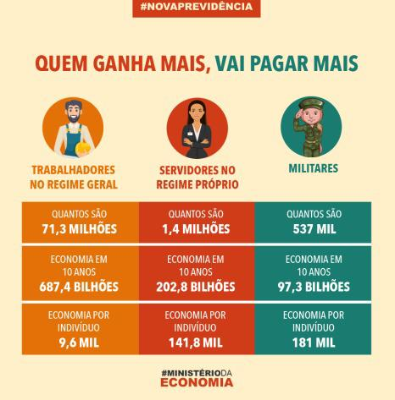
Impacto (em R$ bilhões)

Slide 9
Resultado da Seguridade Social
TCU reconheceu que a seguridade social, mesmo sem considerar a DRU, tem déficit crescente desde 2012 (R$ 150,5 bilhões em 2016 sem DRU).
A ANFIP, mesmo sem considerar as despesas com a previdência, assistência e saúde do servidor público e inflando a receita com os recursos do PIS/PASEP que a Constituição destina ao BNDES, reconhece que desde 2016, mesmo sem considerar a DRU, a seguridade social tem déficit desde 2016 (R$ 54,5 bilhões em 2016 sem DRU).
A Nova Previdência, visando dar maior transparência ao orçamento da seguridade social acaba com a DRU na seguridade social e reduz para 28% o percentual das receitas do PIS/PASEP destinadas ao BNDES (R$ 171 bilhões em 2018 sem DRU).

Slide 10
Sistema de capitalização
Principais Premissas:
Alternativo ao sistema atual.
Capitalização em regime de contribuição definida.
Garantia do salário mínimo, mediante fundo solidário.
Livre escolha, pelo trabalhador, da entidade ou modalidade de gestão das reservas, com portabilidade.
Gestão das reservas por entidades de previdência públicas e privadas, habilitadas por órgão regulador, assegurada a ampla transparência.
Possibilidade de camada “nocional” (contas virtuais), com maior proteção ao trabalhador e menor custo de transição.

Slide 11

Combate às fraudes (MP 871)
                Regras mais rígidas para evitar fraudes .
                Revisão de benefícios com indícios de irregularidades.
                Perícias médicas em benefícios por incapacidade há mais de seis meses sem revisão, e
                no BPC, há mais de dois anos sem revisão.
                Maior rigor na concessão de isenções a portadores de doenças graves.
                Impacto esperado: R$9,8 bilhões no primeiro ano de vigência.
                Saiba mais em www.economia.gov.br.
Medidas de combate ao grande devedor contumaz e de fortalecimento da cobrança da dívida ativa
                O que muda:
                Vedação a parcelamentos em prazo superior a 60 meses.
                Adequado tratamento ao grande devedor contumaz.
                Alternativas para recebimento de créditos considerados irrecuperáveis ou de difícil recuperação.
                Medidas para facilitação da alienação judicial de bens.

Slide 12


